Slide 1




TRƯỜNG ĐẠI HỌC BÁCH KHOA
KHOA ĐIỆN TỬ-VIỄN THÔNG
Edge-Based Segmentation
Thành viên:
Nguyễn Văn Quý

Slide 2
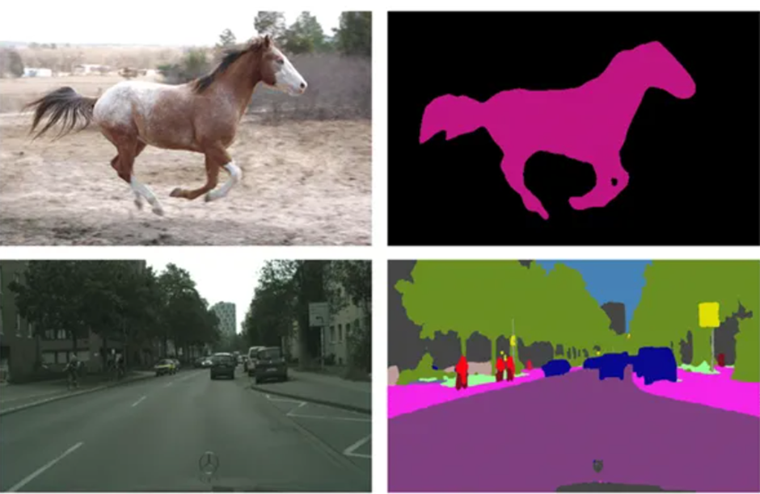

Segmentation (phân đoạn ảnh) trong xử lý ảnh là quá trình chia một hình ảnh thành nhiều vùng hoặc đối tượng có ý nghĩa — thường là để giúp dễ dàng phân tích và hiểu nội dung của ảnh.

Slide 3
Ứng dụng:
1. Y tế: Phân đoạn khối u, cơ quan nội tạng, Hỗ trợ chẩn đoán tự động từ ảnh CT, MRI, X-quang.
2. Xe tự lái: Phân đoạn làn đường, phương tiện, người đi bộ, biển báo giao thông. Semantic segmentation giúp xe hiểu ngữ cảnh xung quanh.
3. Sinh học & kính hiển vi: Phân đoạn tế bào, nhân tế bào, mô, vi khuẩn từ ảnh hiển vi.
4. Thị giác máy tính: Theo dõi vật thể (object tracking).
5. Công nghiệp & sản xuất: Phân đoạn khuyết tật, vết nứt trong sản phẩm.

Slide 4
Phương pháp của Segmentation:
1. Thresholding (Ngưỡng hóa): Dựa trên sự khác biệt cường độ điểm ảnh.
2. Edge-based Segmentation (Dựa trên biên cạnh): Dựa trên việc phát hiện biên (edge detection) như Canny, Sobel, Laplacian
3. Region-based Segmentation (Dựa trên vùng): Dựa vào sự tương đồng về màu sắc, cường độ, kết cấu trong vùng ảnh.
4. Clustering-based Segmentation (Dựa trên phân cụm)
5. Graph-based Segmentation: Xem ảnh như một đồ thị, các điểm ảnh là nút và trọng số là sự khác biệt giữa các điểm ảnh.

Slide 5
Edge-based Segmentation là một phương pháp phân đoạn ảnh dựa vào biên (cạnh) – tức là tìm ra ranh giới giữa các vùng khác nhau trong ảnh
Phương pháp này tìm những điểm có sự thay đổi mạnh mẽ (gradient lớn) về cường độ (intensity), và sử dụng chúng để xác định biên (edges) – từ đó phân chia ảnh thành các vùng riêng biệt.

Slide 6
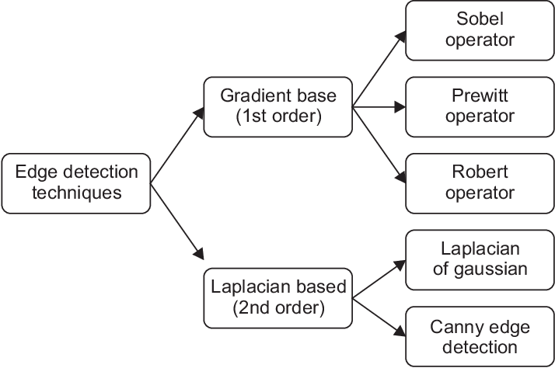

Slide 7
Phát hiện cạnh sử dụng đạo hàm bậc 1 (Sobel, Prewitt, Robert)
Các bước xử lý trong thuật toán Sobel, Prewitt và Robert về cơ bản là giống nhau, chỉ khác nhau ở mặt nạ lọc (kernel/convolution mask).
3 Thuật toán Robert, Sobel và Prewitt đều hoạt động theo sơ đồ sau :
Ảnh gốc
↓
Tính Gx, Gy → Gradient magnitude → Ngưỡng hóa → Tìm biên
↓
Phân đoạn ảnh
theo biên

Slide 8
Thuật toán Robert là một kỹ thuật tính gradient biên cạnh dựa trên việc lấy đạo hàm cục bộ (local derivative) tại mỗi điểm ảnh, sử dụng hai mặt nạ 2×2 để phát hiện sự thay đổi độ sáng đột ngột theo đường chéo.
Các bước thực hiện thuật toán Robert
B1 : Tiền xử lý
Chuyển ảnh sang xám (grayscale) nếu ảnh gốc là RGB.
B2 : Tính đạo hàm theo Robert
Sử dụng 2 mặt nạ tích chập (convolution kernels) theo phương chéo:
Gx = [1 0] Gy = [ 0 -1]
[0 -1] [1 0]

Slide 9
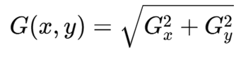
B3 : Tính độ lớn gradient tại mỗi điểm ảnh
B4 : Áp ngưỡng (Thresholding)
-Chọn ngưỡng T, T = Sum(G(x,y))/mxn.
-Tại mỗi điểm ảnh : mm
+ Nếu G(x,y)≥T → đánh dấu là biên (thường đặt pixel = 255)
+ Ngược lại → pixel = 0

Slide 10
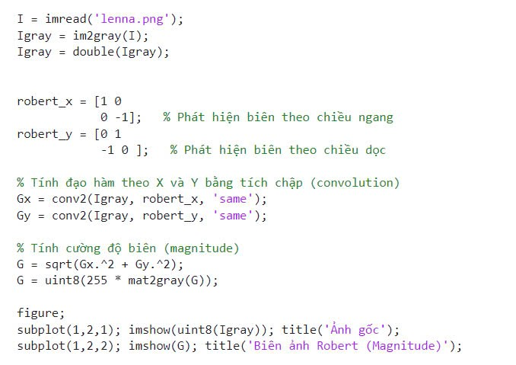
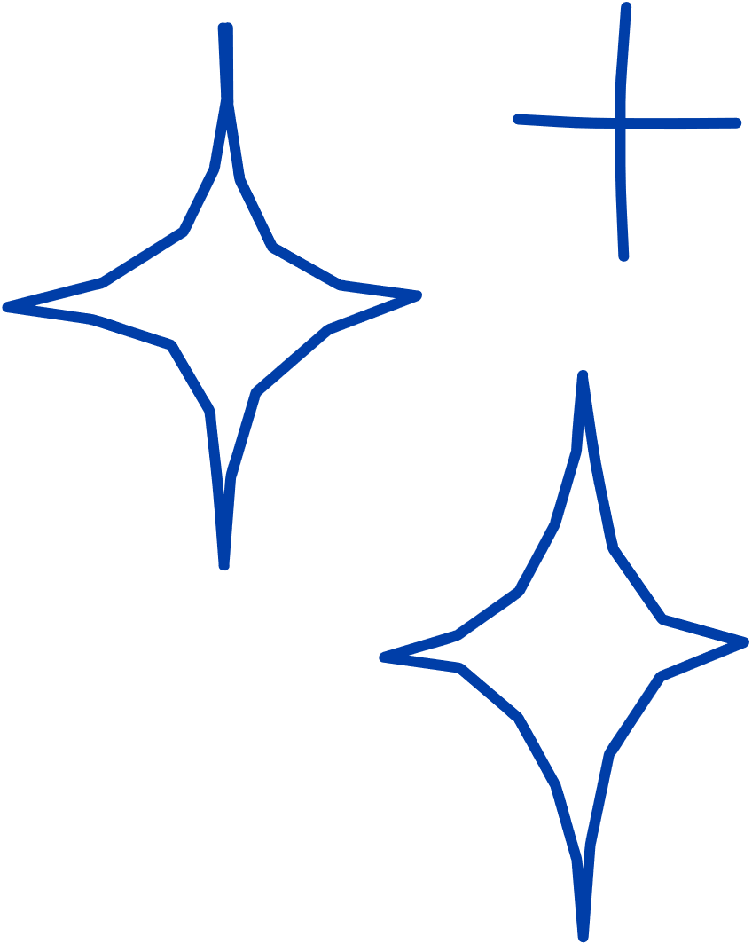
Code matlab
Phương pháp Robert

Slide 11
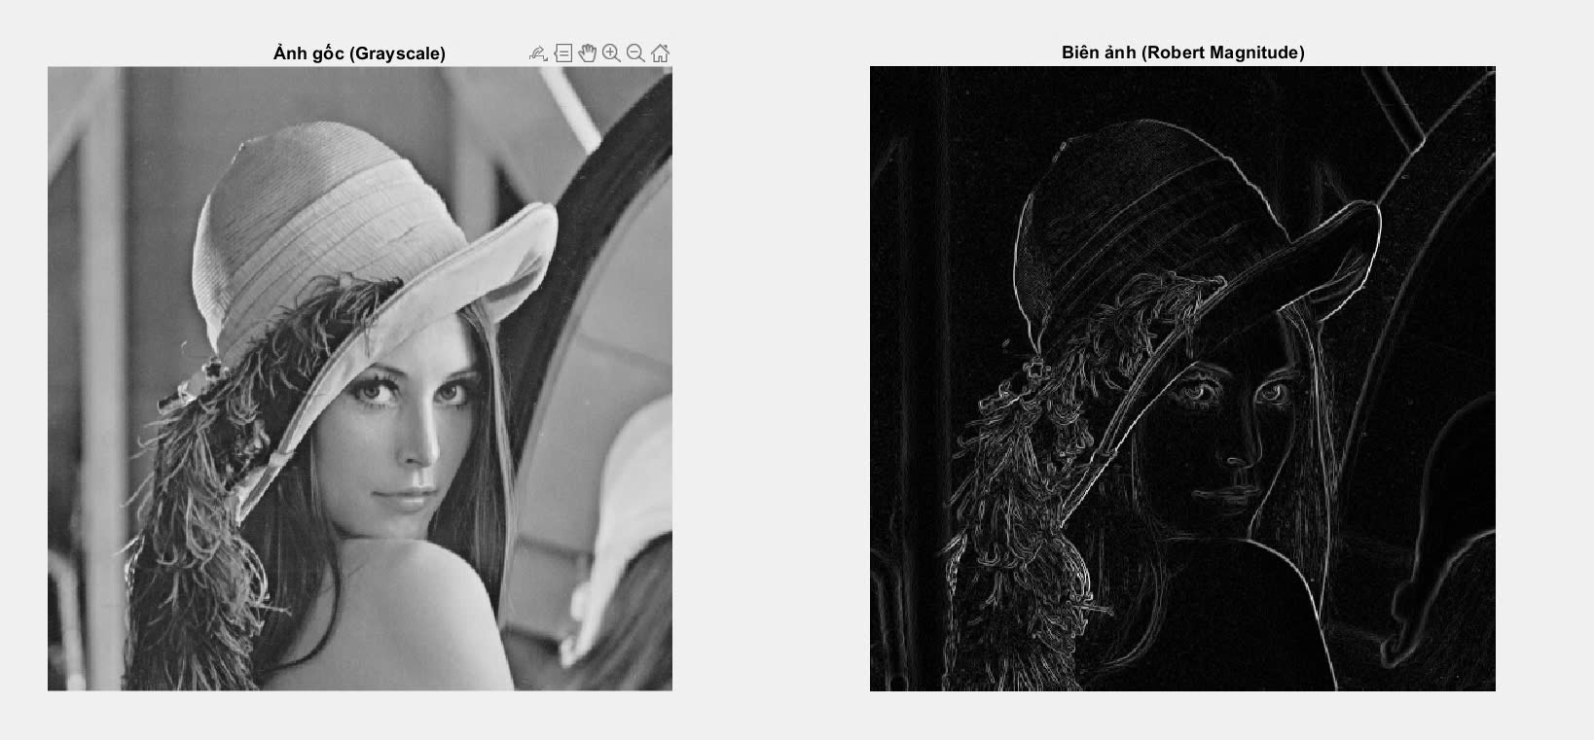
Kết quả thu được

Slide 12
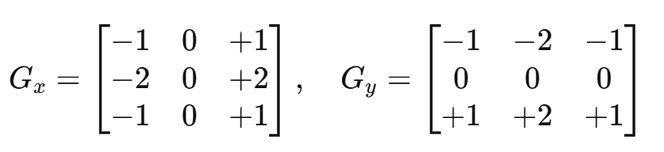
Dựa trên đạo hàm bậc 1
Thuật toán Sobel
Khái niệm : Toán tử Sobel sử dụng hai mặt nạ tích chập (convolution kernels) kích thước 3×3 để ước lượng đạo hàm theo chiều ngang (Gx) và chiều dọc (Gy), từ đó phát hiện sự thay đổi cường độ sáng đột ngột trong ảnh.
Bộ lọc (3x3)

Slide 13
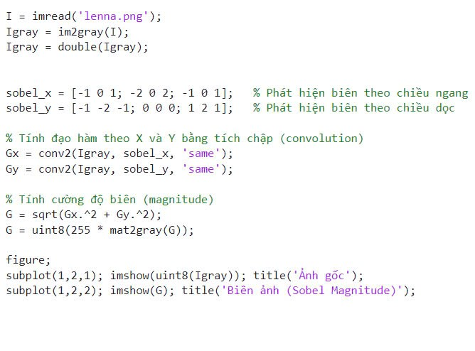
Code matlab
Phương pháp Sobel

Slide 14
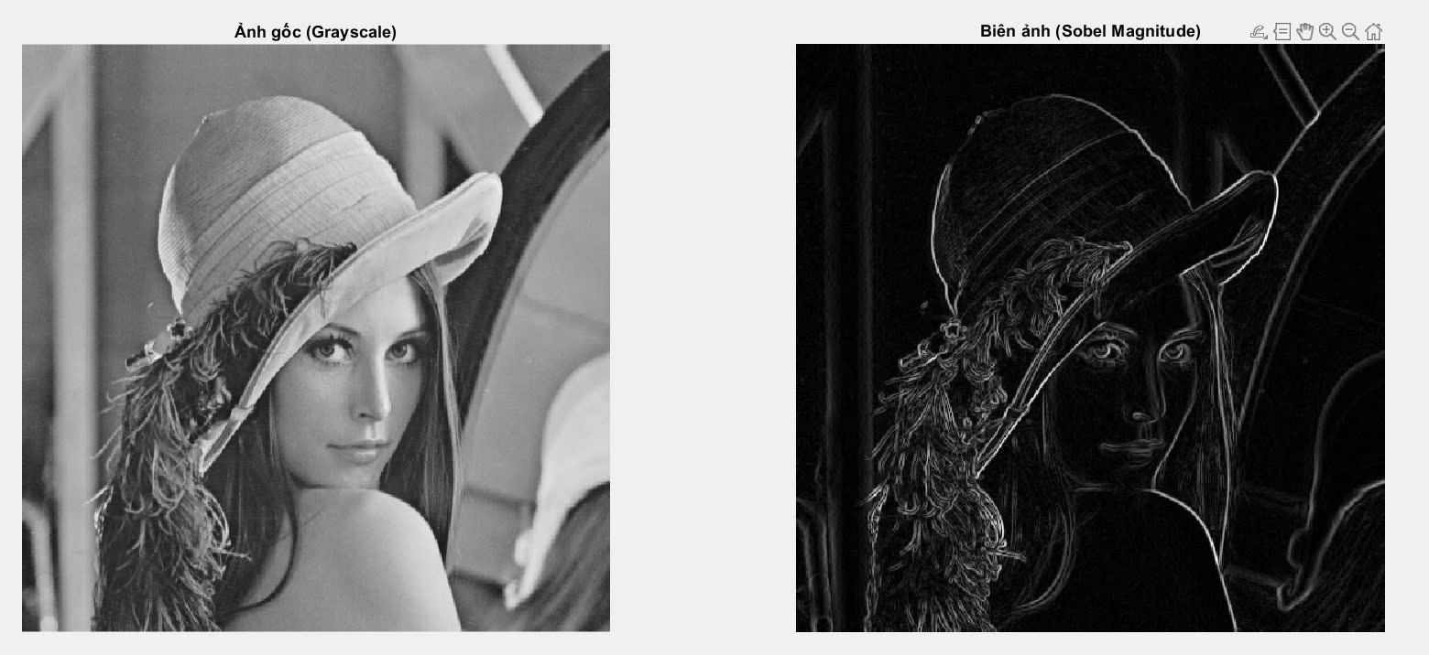
Kết quả thu được

Slide 15
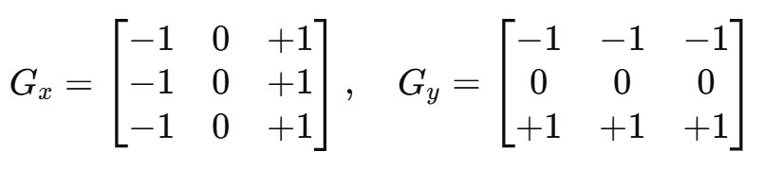
Dựa trên đạo hàm bậc 1
Thuật toán Prewitt
Khái niệm : Toán tử Prewitt sử dụng hai mặt nạ tích chập (convolution kernels) kích thước 3×3, tương tự như Sobel, nhưng hệ số đơn giản hơn.
Bộ lọc (3x3)

Slide 16
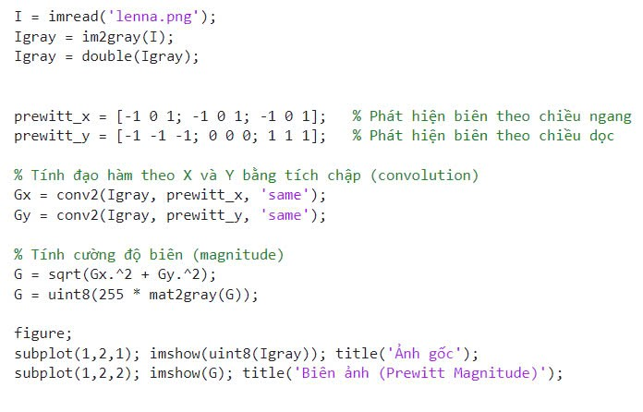

Code matlab
Phương pháp Prewitt

Slide 17

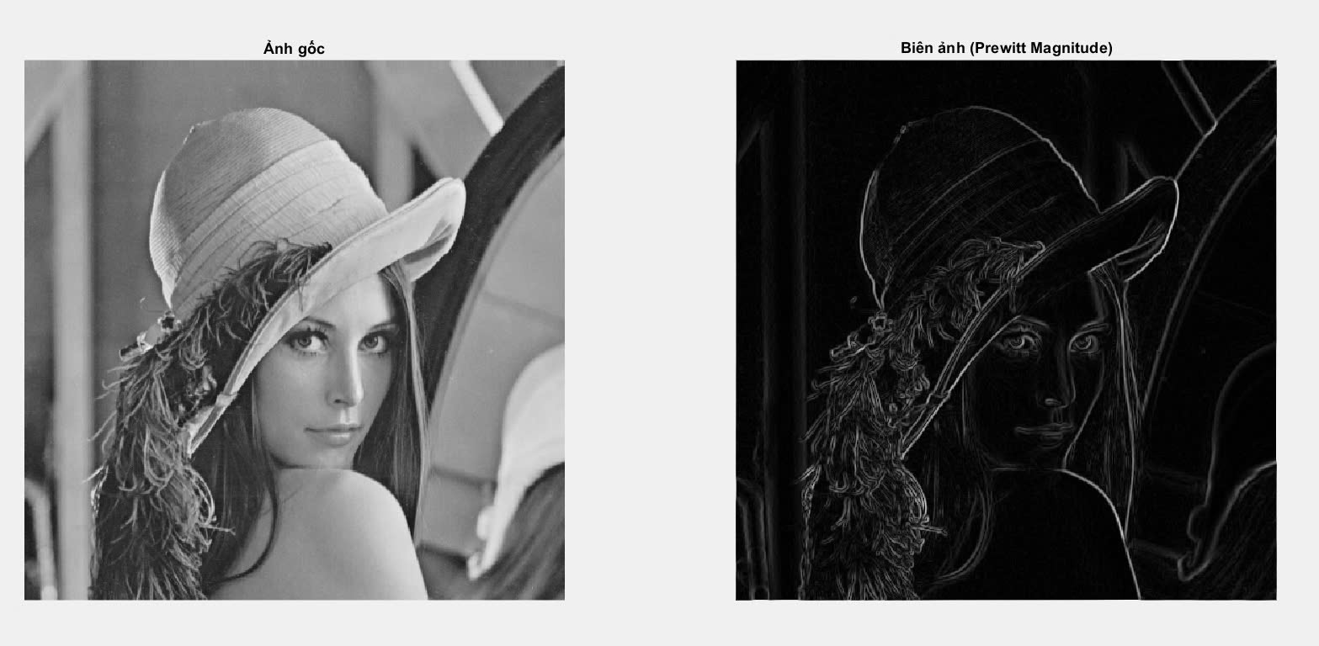
Kết quả thu được

Slide 18
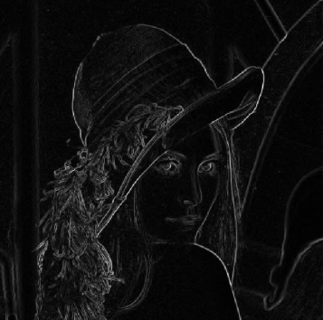
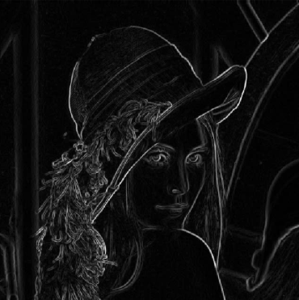
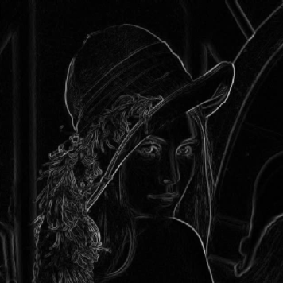

So Sánh kết quả của 3 phương pháp
Robert
Sobel
Prewitt
Robert: Kết quả hơi mờ và nhiễu nhiều, nhiều cạnh mỏng hoặc không rõ
Sobel: Cạnh được phát hiện rõ, đậm nét và ổn định hơn, ít nhiễu
Prewitt: Cạnh cũng rõ, nhưng mờ hơn Sobel một chút, độ chi tiết thấp hơn một chút

Slide 19
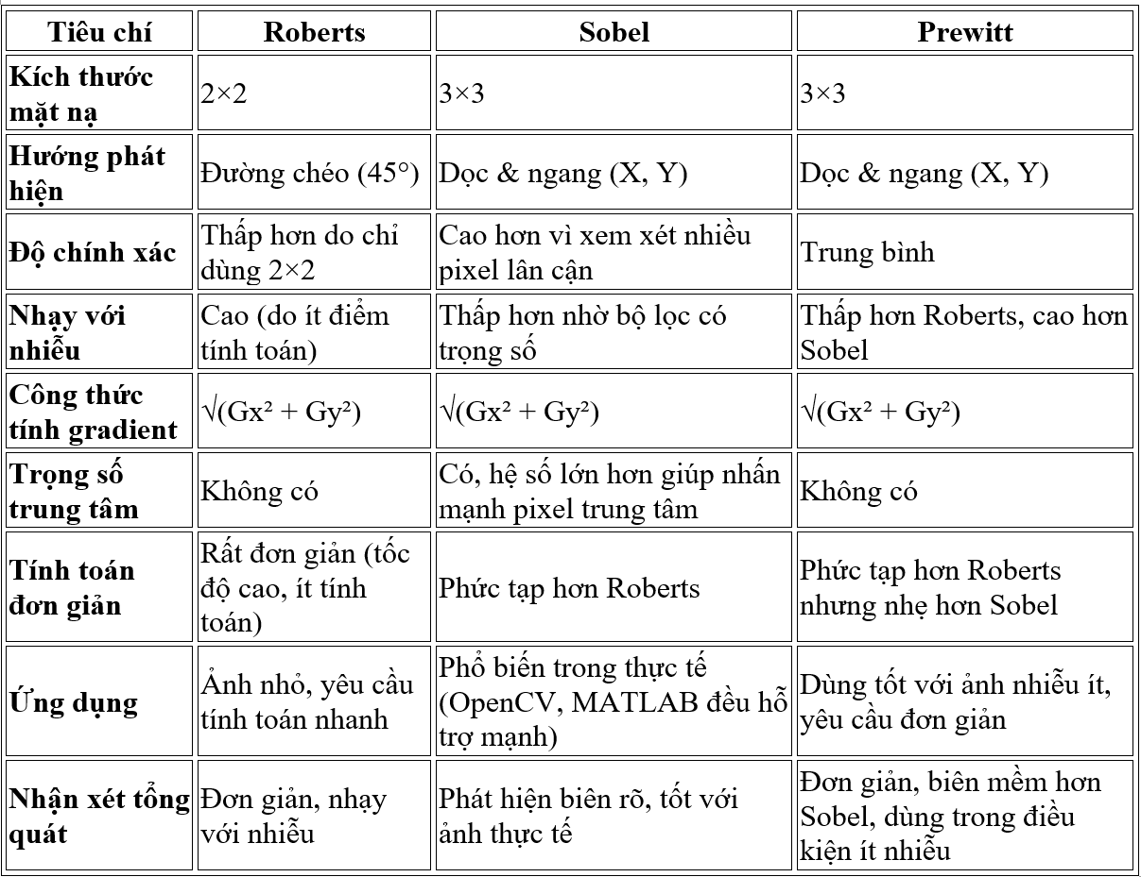

Ưu và nhược điểm của 3 thuật toán

Slide 20
Nhược điểm của 3 thuật toán
Gradient tính toán độ dốc theo một hướng cụ thể (thường là x và y) → Đôi khi chỉ phát hiện tốt biên theo hướng thẳng mà kém với các hướng xiên hoặc cong
Không xác định rõ ràng vị trí biên như đạo hàm bậc 2
Không nhấn mạnh được những chi tiết phức tạp như góc hoặc giao nhau
Sử dụng 2 phép chập => không tuyến tính
=> Giải pháp: Sử dụng bộ phát hiện cạnh dựa trên đạo hàm bậc 2 (ví dụ: LoG, Canny) để xác định vị trí cạnh chính xác hơn

Slide 21
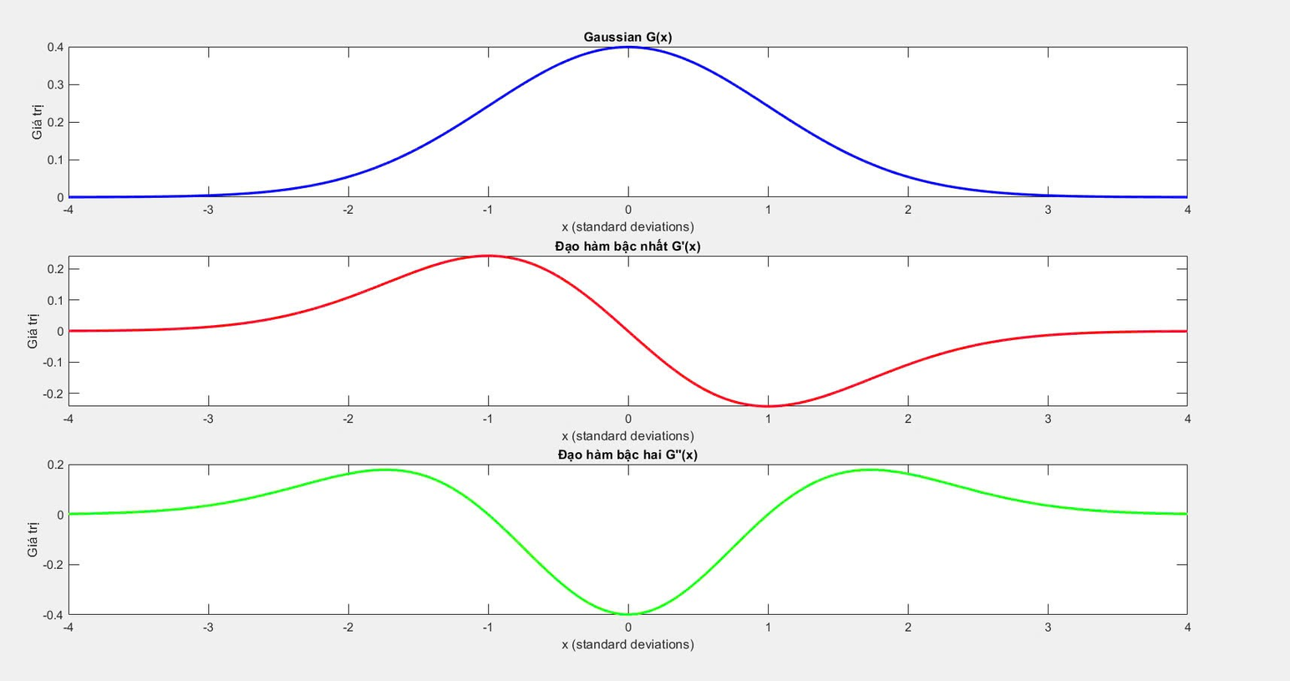
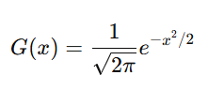
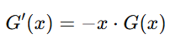
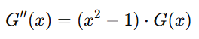
Phát hiện cạnh sử dụng đạo hàm bậc 2 (Laplacian of Gauss)
Gaussian
Gradient of Gaussian
Laplacian of Gaussian
Đồ thị biểu diễn hàm Gaussian 1 chiều

Slide 22

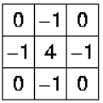
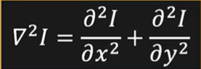
Giả thiết : tại sao lại dùng Gauss để làm mịn ???
→ Laplacian nhạy cảm với nhiễu hơn gradient do tính chất của đạo hàm bậc hai → thường cần làm mịn ảnh trước bằng Gauss. Giải thích : Đạo hàm bậc hai khuếch đại nhiễu
Công thức và ma trận Laplacian:
&
Công thức
Ma trận

Slide 23

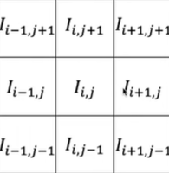
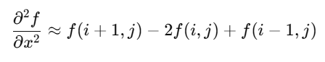
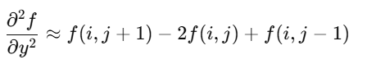
Giải thích vì sao có ma trận đó
B1: Đạo hàm bậc hai bằng công thức sai phân rời rạc

Slide 24
B2: Laplacian 2 chiều
====>

Slide 25
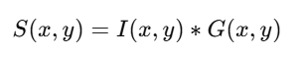
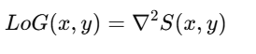
Các Bước thực hiện LoG
Cách 1:
Bước 1: Làm mịn ảnh
Trong đó I(x,y) là ảnh xám, G(x,y) là hàm Gauss, và ∗ là phép tích chập.
Bước 2: Tính Laplacian của ảnh đã làm trơn

Slide 26
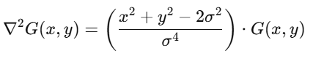
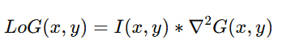
Cách 2:
Bước 1: Tìm Laplacian của hàm Gauss
Bước 2: Chập nó với ảnh I(x,y)

Slide 27
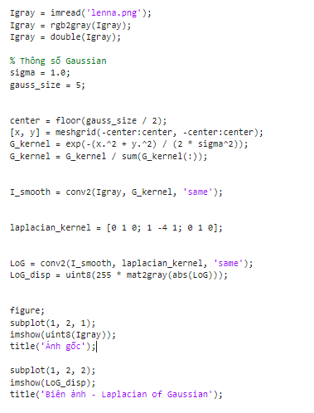
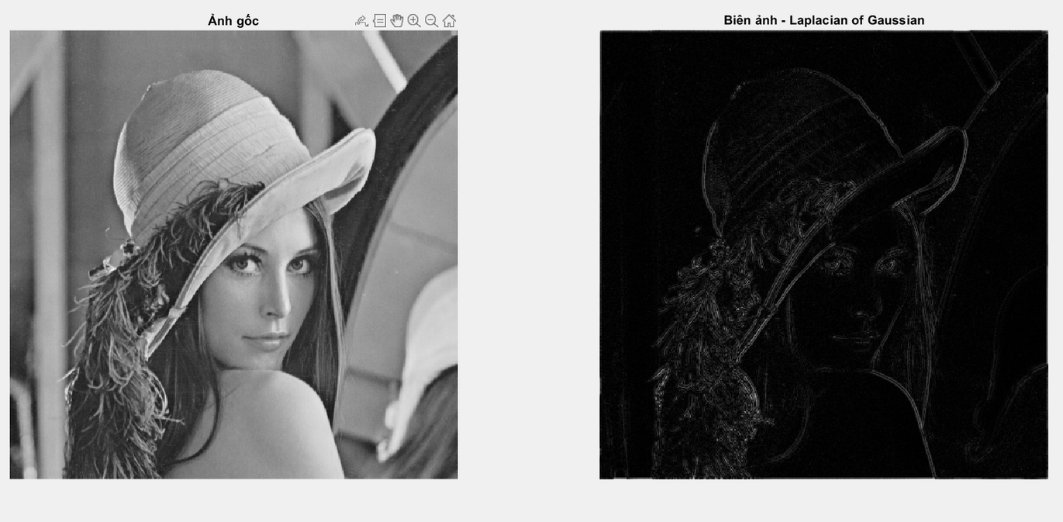
Cách 1:

Slide 28
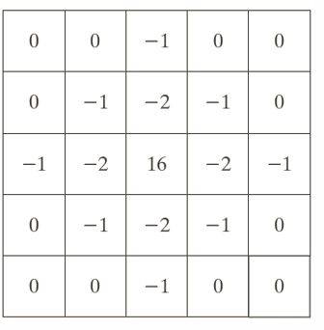
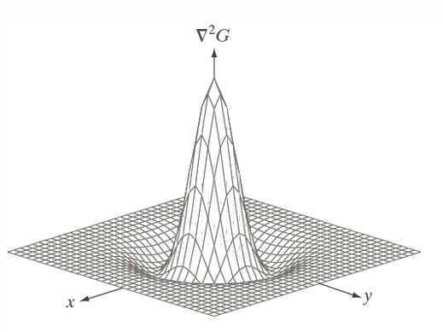
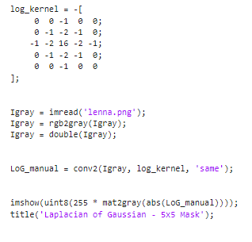
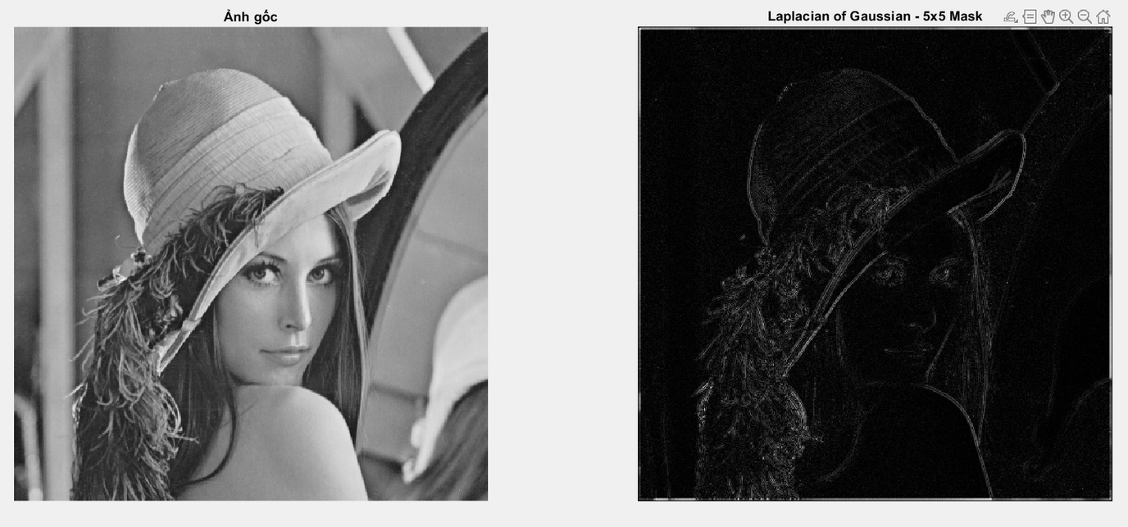
Cách 2:

Slide 29
Nhận xét LoG so với phương pháp gradient:
Phát hiện biên tổng quát tốt hơn, bao gồm cả biên cong, xiên
Nhấn mạnh tốt các chi tiết phức tạp như góc, điểm giao nhau – điều mà các phương pháp gradient thường bỏ sót.
Xác định vị trí biên chính xác hơn nhờ sử dụng đạo hàm bậc hai.
Đường biên sắc nét, mượt mà hơn so với các biên có phần gắt và dễ rời rạc ở Sobel, Prewitt hoặc Robert.

Slide 30
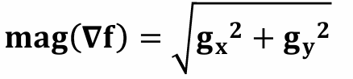
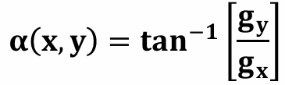
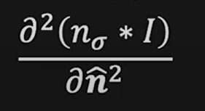
Phát hiện cạnh sử dụng đạo hàm bậc 2 (Canny Egde Detector)
Các Bước thực hiện Canny
Bước 1: Làm mịn ảnh với hàm Gauss
Bước 2: Tính Gradient magtitude và Gradient direction
Bước 3: Lấy Laplacian dọc theo hướng của cạnh đó
Bước 4: Sử dụng ngưỡng kép (double thresholding) và phân tích kết nối để phát hiện và liên kết các cạnh

Slide 31
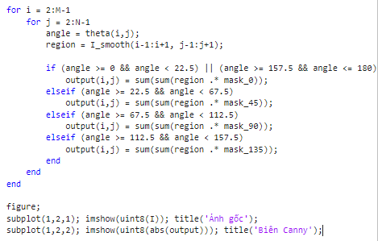
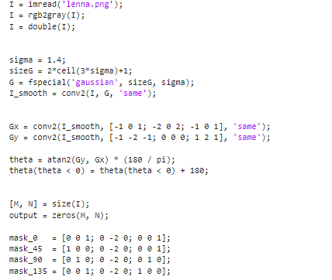
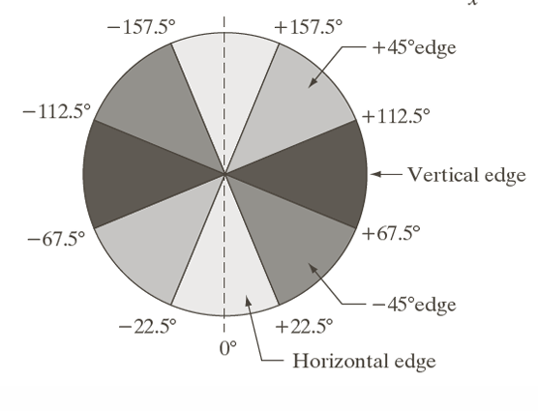
Code matlab
Phương pháp Canny

Slide 32
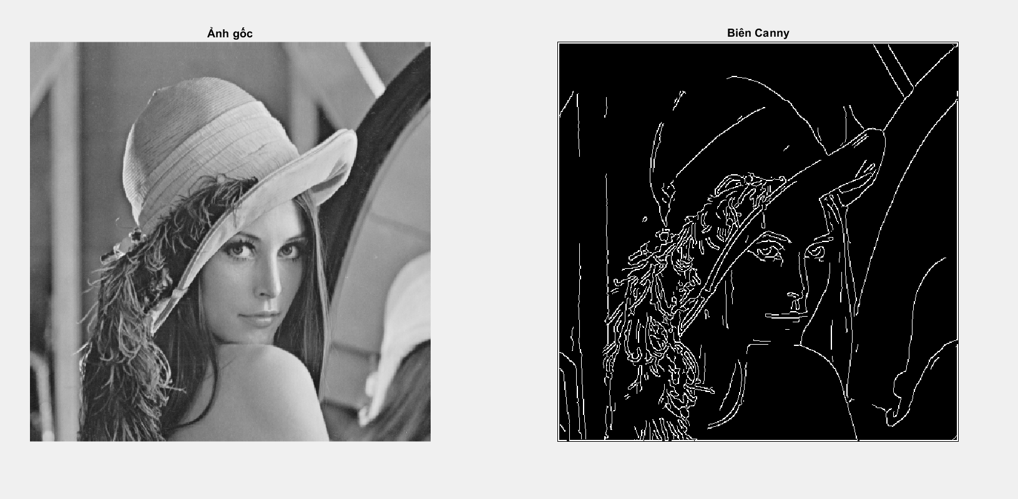
Kết quả thu được

Slide 33
Nhận xét sau khi thu kết quả
Biên của mũ, khuôn mặt, mắt, vai và tóc được phát hiện rõ ràng và liên tục.
Các cạnh có độ tương phản thấp hơn (như vùng da, bóng đổ) vẫn hiện ra đủ tốt, không bị mất.
Các đường biên liên kết tốt, đặc biệt là đường viền mũ và đường nét khuôn mặt.
→ Canny là lựa chọn tối ưu cho việc phát hiện biên chính xác, rõ ràng và ổn định.

Slide 34
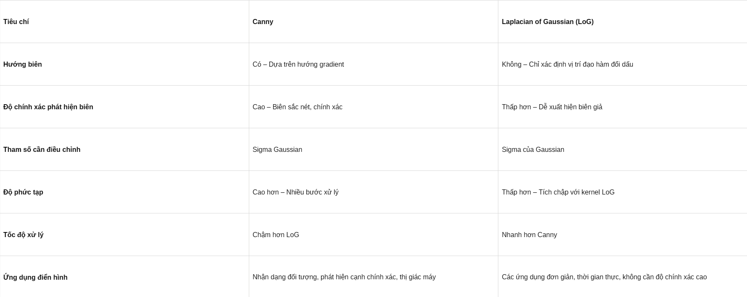
So sánh Canny và LoG

Slide 35



Cám ơn thầy và các bạn đã lắng nghe

